Slide 1
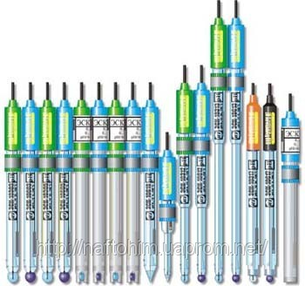
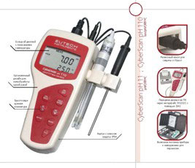
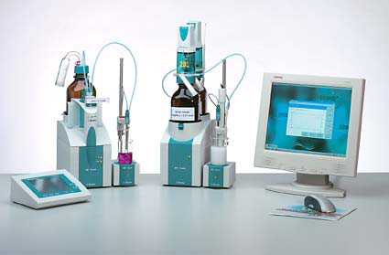
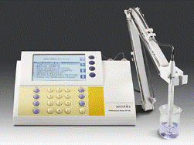
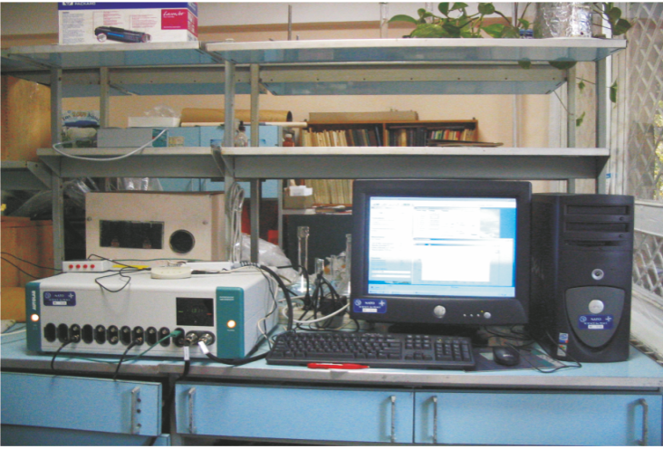
Электрохимические методы анализа
Галеева А.К.

Slide 2
ФИЗИКО-ХИМИЧЕСКИЕ МЕТОДЫ АНАЛИЗА
Физико-химические методы анализа (ФХМА) основаны на использовании зависимости между измеряемыми физическими свойствами веществ и их качественным и количественным составом.
Наиболее распространенные ФХМА:
электрохимические методы – основаны на измерении потенциала, силы тока, количества электричества и других электрических параметров;
спектральные и другие оптические методы – основаны на явлениях поглощения или испускания электромагнитного излучения (ЭМИ) атомами или молекулами вещества;
хроматографические методы – основаны на сорбционных процессах, протекающих в динамических условиях при направленном перемещении подвижной фазы относительно неподвижной.
Достоинства ФХМА:
высокая чувствительность и низкий предел обнаружения – массовый до 10⁻⁹ мкг и концентрационный до 10⁻¹² г/мл;
высокая селективность (избирательность), позволяющая определять компоненты смесей без их предварительного разделения;
экспрессность проведения анализов, возможность их автоматизации и компьютеризации.

Slide 3
Пределы определения (мкг/мл) элементов различными методами
Элемент | МАС | ААС | ПТП | ИВА | Ионо- метрия | Ампером. титров.
Ag | 0,1– дитизон | 0,07 | 0,2 | 0.00001 | 0.02 | 0.05
As | 0,05 - молибд.синь | 0,2 | 0,04 | 0,02 | - | 0,05
Au | 0,04-метил.фиол. | 0,3 | 0,005 | 0,001 | - | 0,05
Bi | 0,07-дитизон | 1 | 0,005 | 0,00001 | - | 0,5
Cd | 0,04-дитизон | 0,05 | 0,002 | 0,00001 | 0,03 | 0,5
Cr | 0,04-дифенилкарбазид | 0,2 | 0,02 | - | - | 1
Cu | 0,03-дитизон | 0,2 | 0,002 | 0,00002 | 0,01 | 0,05
Hg | 0,08-дитизон | 15 | - | 0,00005 | 2 | 1
Pb | 0,08-дитизон | 0,6 | 0,003 | 0,00002 | 0,03 | 1
Sb | 0,08-родамин | 1 | 0,004 | 0,00004 | - | 0,5
Fe | 0,1-роданид | 0,2 | 0,003 | 0,0002 | 0,3 | 0,5
Se | 0,08-диами-нофталин | 0,3 | 0,2 | 0,00002 | - | 0,5
Sn | 0,07-фенил-флуриом | 0,4 | 0,003 | 0,00004 | - | 0,5
Te | 0,1-висмутол | 0,7 | 0,02 | - | - | 1
Tl | 0,06-родамин | 0,6 | 0,01 | 0,00002 | - | 0,5
Zn | 0,02-дитизон | 0,02 | 0,003 | 0,0003 | - | 0,5
F⁻ | - | - | - | - | 0,02 | 5-10
NH₄⁺, NO₃⁻ | - | - | - | - | 0,1 | 1-5
МАС - молекулярная абсорбционная спектрометрия (фотометрия);
ААС - атомно-абсорбционная спектрометрия (пламенная фотометрия);
ПТП - переменно-токовая полярография;
ИВА - инверсионная вольтамперометрия.

Slide 4
ЭЛЕКТРОХИМИЧЕСКИЕ МЕТОДЫ АНАЛИЗА
Основаны на измерении и регистрации электрических параметров системы (аналитических сигналов), изменяющихся в результате протекания химических реакций.

Slide 5
Классификация э/х методов
1) Учитывающая природу источника электрической энергии в системе; различают две группы методов:
• без наложения внешнего потенциала, когда источник электрической энергии – сама электрохимическая система (гальванический элемент); к таким методам относятся потенциометрические методы;
• с наложением внешнего потенциала; к ним относятся: кондуктометрия, кулонометрия, вольтамперометрия, электрогравиметрия.

Slide 6
Классификация э/х методов
2) По способу применения различают прямые и косвенные методы:
• прямые – измеряют аналитический сигнал как функцию концентрации раствора и по показаниям прибора находят содержание вещества в растворе (прямая потенциометрия, прямая кондуктометрия и т.д.);
• косвенные – это методы титрования, в которых окончание титрования фиксируют на основании измерения электрических параметров системы (кондуктометрическое, амперометрическое титрование и т.д.).

Slide 7
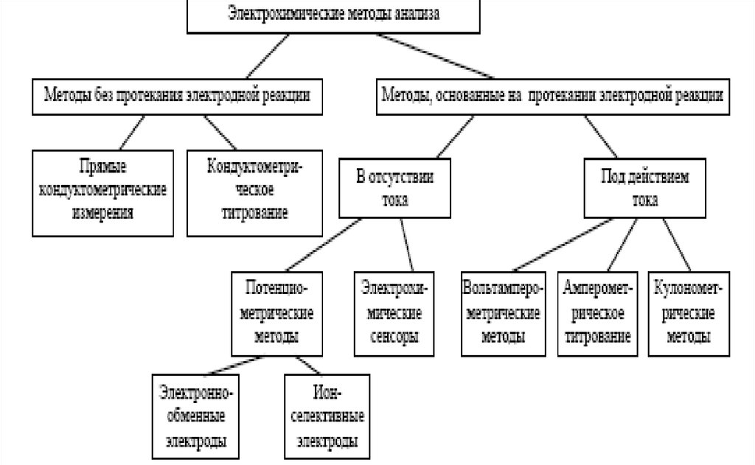

Slide 8
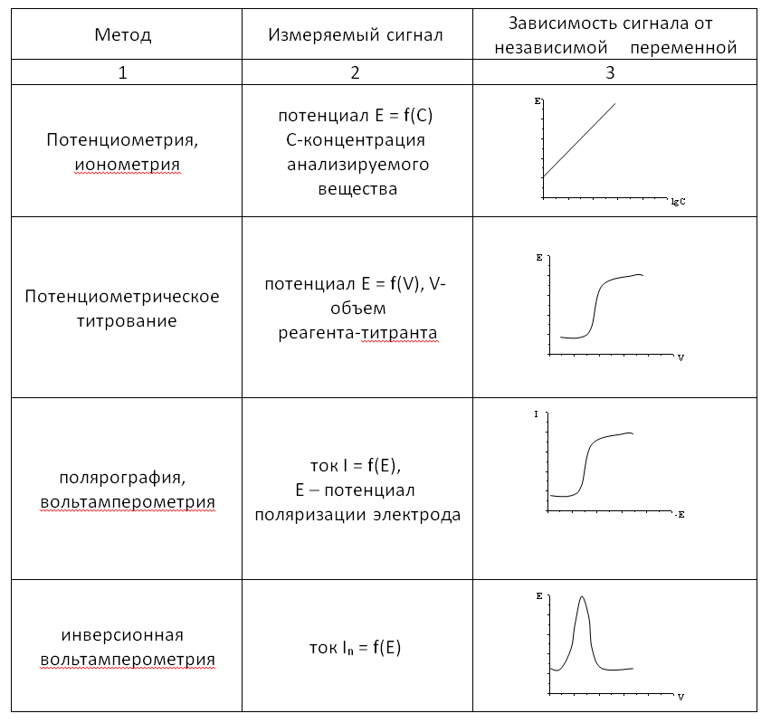
ЭЛЕКТРОХИМИЧЕСКИЕ МЕТОДЫ АНАЛИЗА

Slide 9
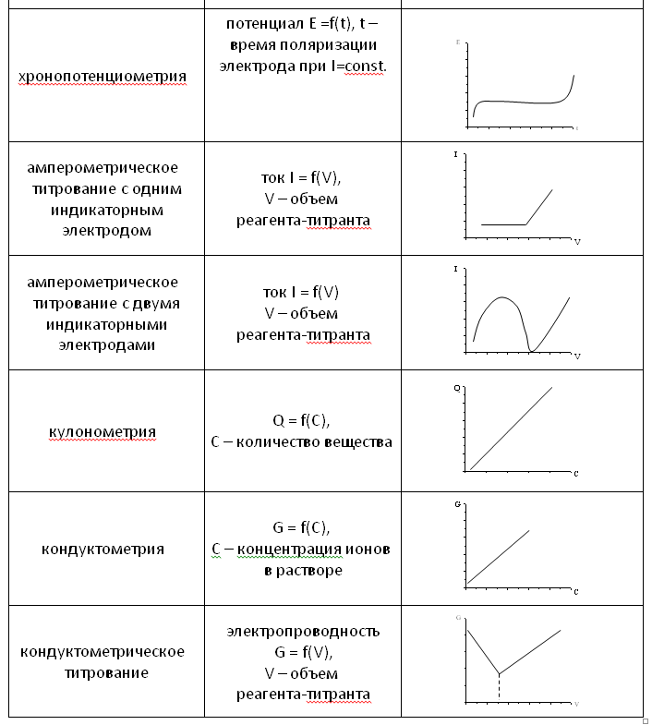

Slide 10
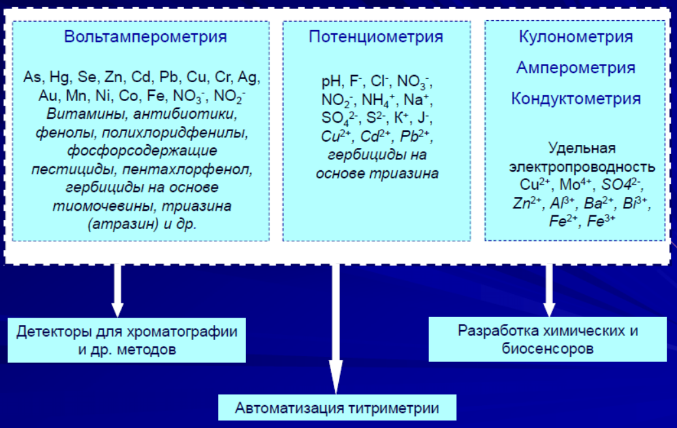

Slide 11
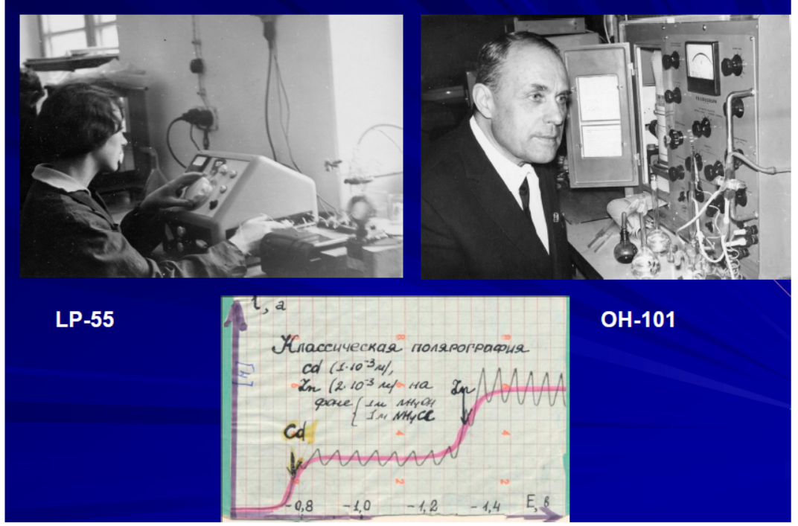

Slide 12

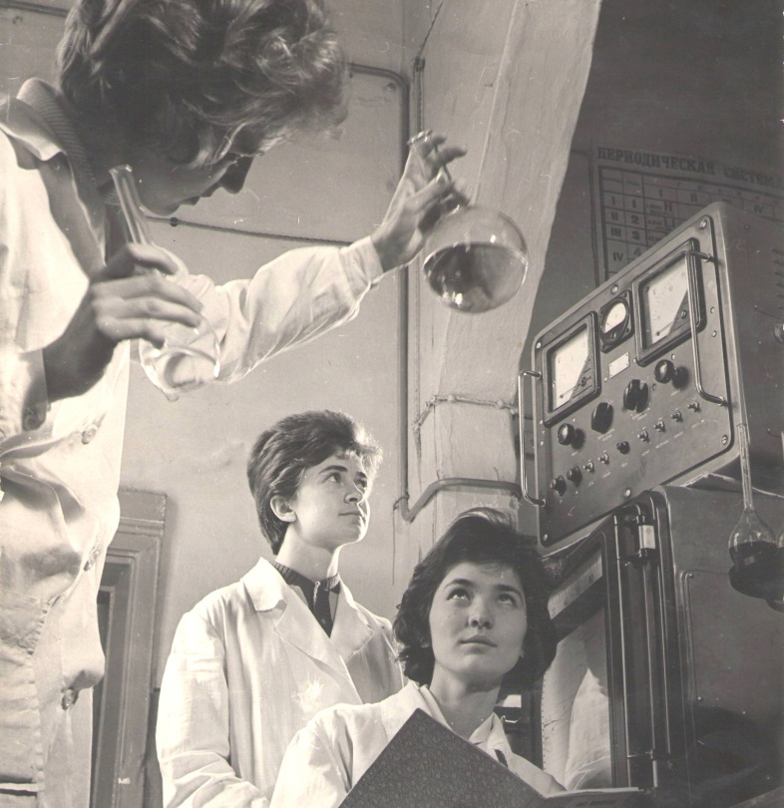
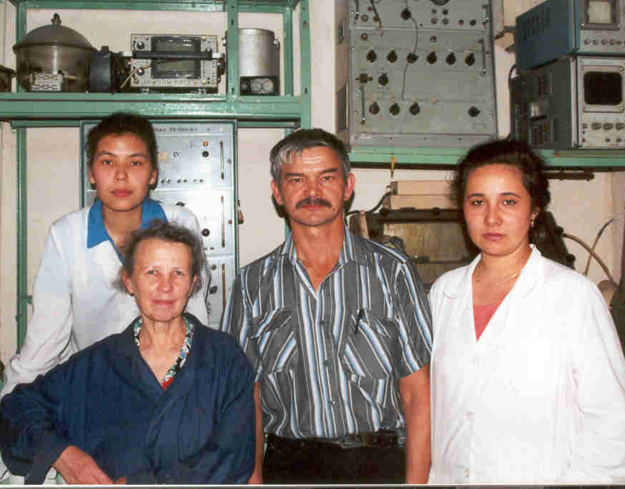
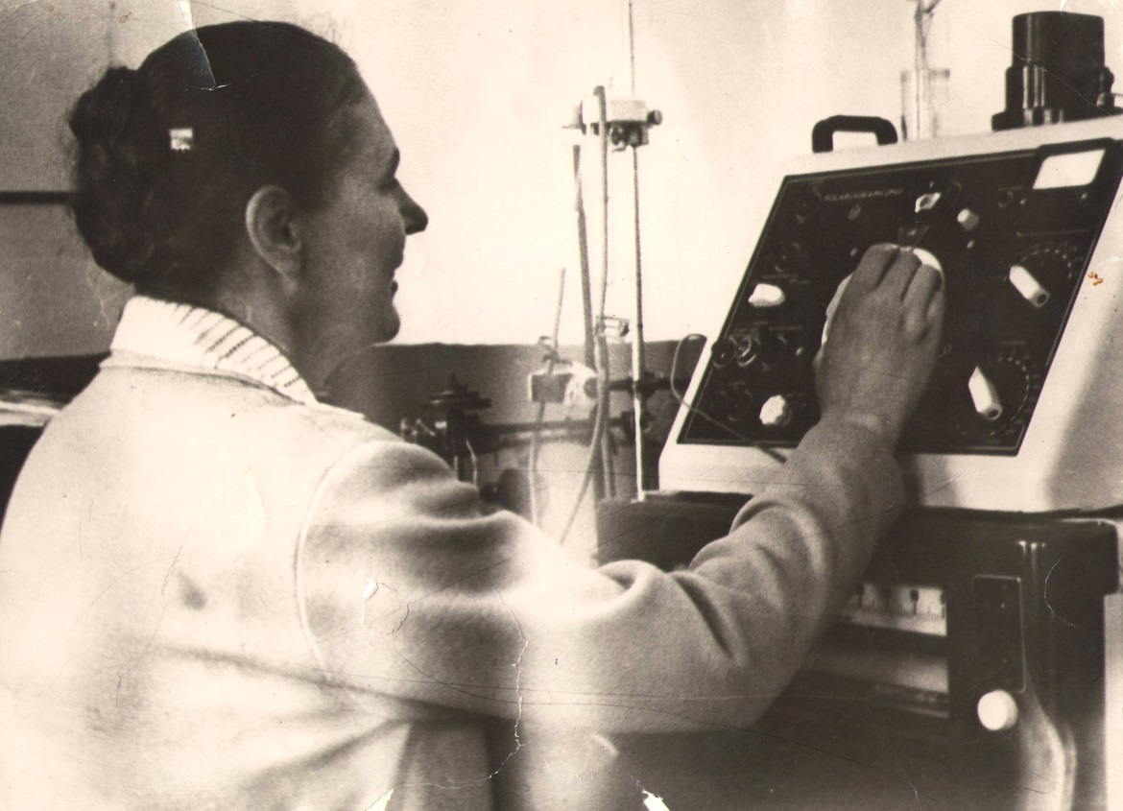

Slide 13
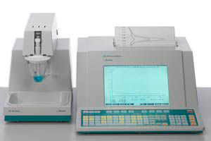
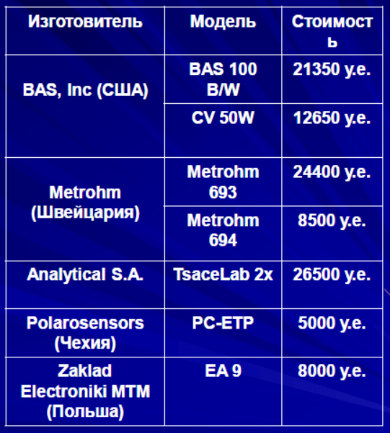
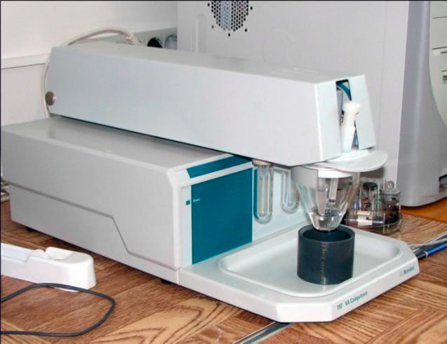

Slide 14
Потенциометрия
Потенциометрический метод основан на измерении электродвижущих сил (ЭДС) обратимых гальванических элементов

Slide 15
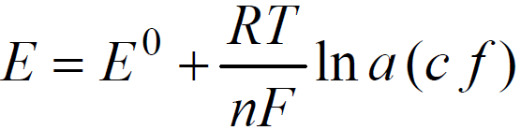
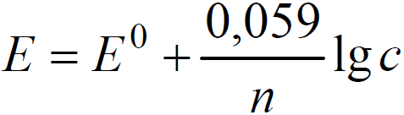
Зависимость величины электродного потенциала (ЭП) от активности ионов в растворе выражается уравнением Нернста:
Для разбавленных растворов ( f = 1), активность а заменяют на концентрацию c. Если перейти от ln к lg, то при T = 298 K (25 °С) уравнение запишется так:

Slide 16
Потенциометрия
В потенциометрии применяют гальванический элемент, включающий два электрода, которые могут быть погружены в один и тот же раствор (элемент без переноса) или в два различных по составу раствора, имеющих между собой жидкостной контакт (цепь с переносом).
Индикаторный электрод – потенциал его зависит от активности (концентрации) определяемых ионов в растворе
Электрод сравнения – потенциал не зависит от концентрации определяемых ионов

Slide 17
Потенциометрия: электроды
Два основных класса электродов:
1) электронообменные (электроды первого, второго рода и окислительно-восстановительные)
на межфазных границах которых протекают реакции с участием электронов
2) мембранные, или ионообменные, их называют также ионселективными (ИСЭ) на межфазных границах которых протекают ионообменные реакции.
могут быть определены многие катионы
и анионы: H⁺, NH₄⁺, Na⁺, K⁺, Cu²⁺, Cd²⁺, Pb²⁺,NO₃⁻, Cl⁻ др.

Slide 18
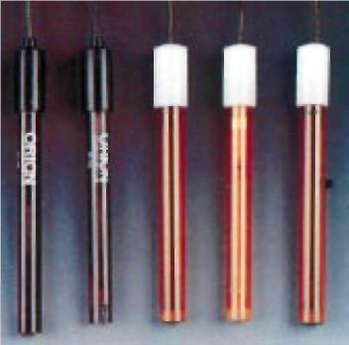
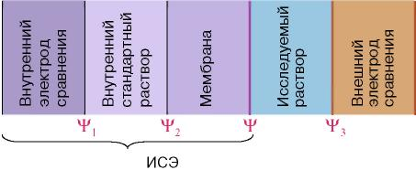
ИСЭ

Slide 19
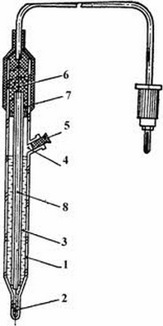
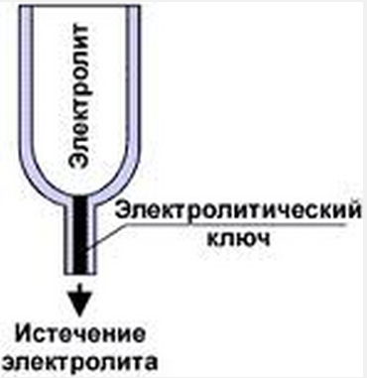
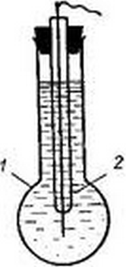
Стеклянный и сравнения электроды

Slide 20
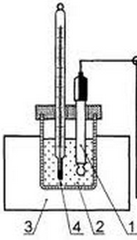
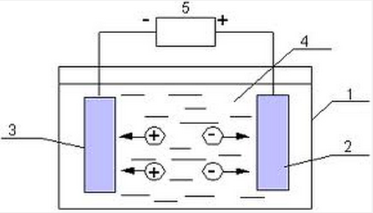
Электрохимическая ячейка

Slide 22
КОНДУКТОМЕТРИЯ (КОНДУКТОМЕТРИЧЕСКИЙ АНАЛИЗ)
Движущиеся ионы в поле электрического тока испытывают тормозящее действие со стороны молекул растворителя -
– релаксационный эффект и со стороны противоположно заряженных ионов – электрофоретический эффект.

Slide 23
Потенциометрия: электроды
В потенциометрии используют обратимые электроды – это электроды, у которых
- скачки потенциалов зависят от концентрации в соответствии с термодинамическими уравнениями;
быстро устанавливается равновесие;
скачки потенциалов остаются неизменными во времени;
при прохождении электрического тока скачки потенциалов не должны значительно изменяться,
после выключения тока быстро должно устанавливаться равновесие.
Электроды, не удовлетворяющие этим требованиям, называются необратимыми.

Slide 24
Потенциометрия: электроды
Электроды I рода – электроды, находящиеся в равновесии с катионами, одноименными с металлом, и обратимые по отношению к ним. Простейший электронообменный электрод – металлическая пластинка, погруженная в раствор или расплав электролита Zn/Zn²⁺; Cu/Cu²⁺ и т.д.
В качестве электрода сравнения используют стандартный водородный электрод (СВЭ) – электрод I рода – (Pt)H₂/2H⁺. Он может выполнять как роль окислителя, так и восстановителя:
2H⁺ + 2е → Н₂ или Н₂ (Pt) – 2е → 2H⁺

Slide 25
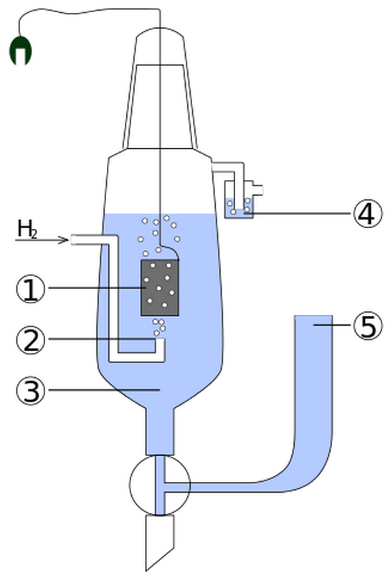
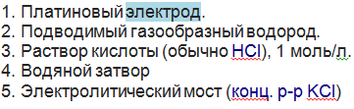

Стандартный водородный электрод

Slide 26

Электроды II рода
Электроды II рода – электроды, состоящие из металлической пластинки, покрытой малорастворимой солью этого металла, и обратимые по отношению к анионам соли.
Концентрация Cl− поддерживается на определенном уровне путём добавления раствора хорошо растворимой соли с тем же анионом (чаще KCl). Отличительной особенностью электродов сравнения, применяемых в аналитической практике, является простота изготовления (доступность), воспроизводимость потенциала и низкий температурный коэффициент. Этим требованиям отвечают н.к.э. и х.с.э.

Slide 27
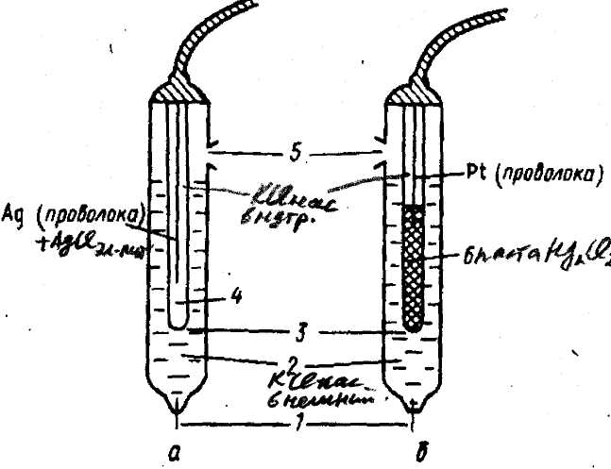
Электроды сравнения хлоридсеребряный (а) и каломельный (б)

Slide 28


Хлоридсеребряный электрод

Slide 29
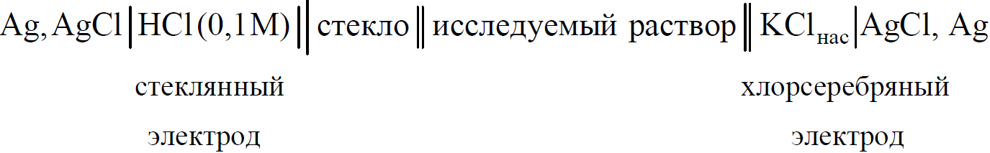
Электрохимическую цепь стеклянного электрода с хлоридсеребряным можно записать следующим образом:

Slide 30

Каломельный электрод

Slide 31
Виды потенциометрического метода анализа
1. Прямая потенциометрия – определение концентрации ионов, в частности [H⁺], с помощью уравнения Нернста по ЭДС гальванического элемента. Самое известное приложение этого вида потенциометрии – рН-метрия.
2. Потенциометрическое титрование основано на использовании измерений ЭП для нахождения точки эквивалентности в различных реакциях.

Slide 32
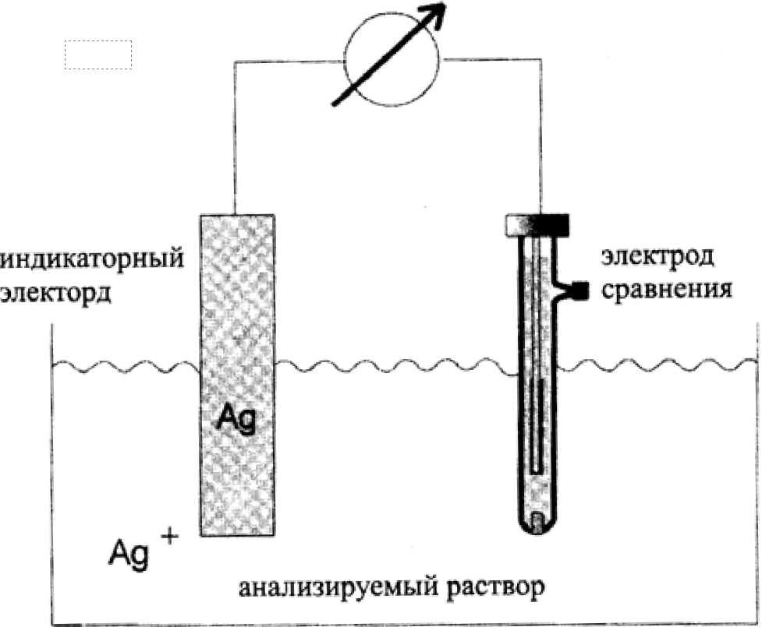
Виды потенциометрического метода анализа
Ячейка для потенциометрического определения Ag+
с помощью серебряного электрода (электрод сравнения –
насыщенный каломельный)

Slide 33
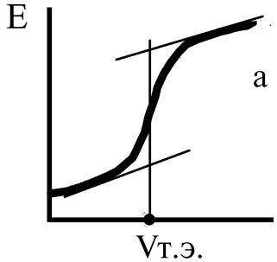
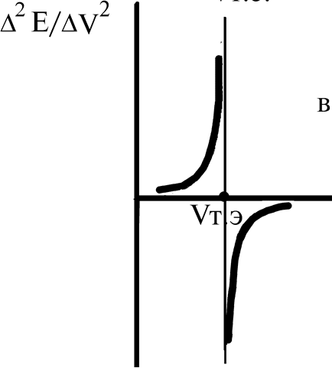
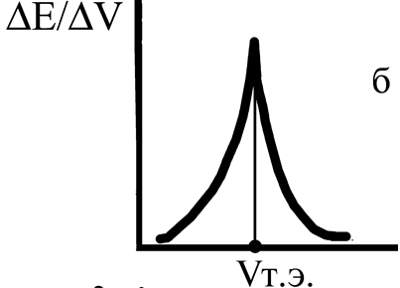
Определение КТТ в потенциометрии

Slide 34
Достоинства метода потенциометрического титрования
– высокая точность и воспроизводимость определений (особенно при титровании разбавленных растворов);
– возможность проводить определение в мутных и окрашенных растворах;
– легкость раздельного определения веществ при их совместном присутствии;
– метод легко поддается автоматизации.
Погрешность определения при прямом потенциометрическом измерении составляет 2-10 %, при проведении потенциометрического титрования 0,5-1 %.

Slide 35
Недостатки метода потенциометрического титрования
не всегда быстрое установление потенциала после добавления титранта и
необходимость во многих случаях делать при титровании большое число отсчетов.

